Slide 1
0.0安装mobaxterm连接服务器-传文件 .mp4
1
1在云服务器安装mysql并远程连接 .mp4
2
2datagrip连接阿里云数据库.mp4
3
3主从复制的概念.mp4
4
4主从复制-主库配置 .mp4
5
5从服务器配置 .mp4
6
6主从复制-演示.mp4
7

Slide 2



本章内容
Mobaxterm：Mobaxterm是一款功能强大的远程连接工具，它提供了类似于Linux终端的功能，并支持SSH、RDP、VNC等远程协议。
阿里云ECS（Elastic Compute Service）：阿里云ECS是一种弹性计算服务，为用户提供可弹性伸缩的云服务器资源。用户可以在阿里云平台上租用虚拟机实例，按需分配计算资源，支持自定义操作系统和应用程序。
阿里云RDS（Relational Database Service）：阿里云RDS是一种托管式数据库服务，为用户提供了MySQL、SQL Server、PostgreSQL、Redis等多种数据库引擎的支持。

Slide 3


学习云数据库/云服务器对个人而言具有以下意义：
学习云数据库/云服务器能够提升个人的技术水平。随着云计算和大数据的兴起，云数据库和云服务器成为了当前和未来的重要技术趋势。
云数据库/云服务器具有高可用性和可伸缩性。通过使用云数据库/云服务器，个人可以轻松地搭建高可用性和可伸缩性的系统。
云数据库/云服务器能够提供安全的数据存储和处理能力。个人在学习和开发过程中产生的数据可以通过云数据库进行存储和管理，确保数据的安全性和完整性。
云数据库/云服务器具有灵活的计费方式。个人可以根据实际需求选择不同的计费方式，根据使用量进行计费。
云数据库/云服务器提供了全球范围的数据中心和多地域部署能力。个人可以通过云数据库/云服务器将应用部署到不同地域的数据中心，提供更好的用户体验和服务质量。

Slide 4

学习Linux架构下的MySQL都对企业和个人开发者都具有意义，
资源优化和成本控制：Linux操作系统是开源免费的，而Windows操作系统需要购买授权。
安全性和稳定性：Linux操作系统因为其开源性质，可以更容易发现和解决潜在的安全漏洞，且具备较高的稳定性。
大规模和高并发处理：Linux操作系统被广泛应用于大型企业和互联网公司，因为其在大规模和高并发处理方面具有优势。
就业竞争力：掌握Linux两种操作系统下的MySQL能够增加个人在就业市场的竞争力。

Slide 5

学习Linux数据库的两种方式包括在虚拟机上搭建和在服务器上搭建：
在虚拟机上搭建：这种方式适合个人开发者或初学者，可以在自己的计算机上使用虚拟化软件（如VirtualBox、VMware等）创建一个虚拟机，并在虚拟机中安装Linux操作系统和MySQL数据库。
在服务器上搭建：这种方式适合企业或需要进行大规模和高并发处理的场景。可以租用或购买一台远程服务器，在服务器上安装Linux操作系统和MySQL数据库。这种方式的优点是具有更强的性能和扩展性，可以满足大规模应用的需求。

Slide 6


主从复制（Master-Slave Replication）是数据库系统中一种常见的数据复制技术，用于在多个数据库实例之间实现数据的同步和备份。
在主从复制中，有一个主数据库（Master）和一个或多个从数据库（Slaves）。主数据库负责处理所有的写操作（INSERT、UPDATE、DELETE），而从数据库则复制主数据库的数据并处理只读操作。主数据库将写操作记录在二进制日志（Binary Log）中，并将其发送给从数据库。从数据库接收到二进制日志后，将其应用到自己的数据集中，从而保持和主数据库的数据一致性。
数据备份和恢复：从数据库作为主数据库的复制品，可以作为备份用于数据的恢复和灾难恢复。
负载均衡：通过将读操作分发给从数据库，可以实现负载均衡，减轻主数据库的读压力。
提高系统可用性：当主数据库发生故障或维护时，可以将从数据库提升为主数据库，保持系统的可用性。
数据分析和报表生成：从数据库可以用于数据分析、生成报表等只读操作，而不会影响主数据库的性能。

Slide 7

主从复制
MySQL主从复制是一种数据复制和同步机制，用于在多个MySQL数据库服务器之间复制和保持数据一致性。在主从复制中，有一个主服务器（Master）和一个或多个从服务器（Slaves）。
主从复制的工作原理如下：
主服务器将这些更新请求记录到它的二进制日志（binary log）中。
从服务器连接到主服务器，并请求复制主服务器的二进制日志。
主服务器将二进制日志发送给从服务器，从服务器将接收到的二进制日志写入它的中继日志（relay log）。
主服务器接收到来自客户端的更新请求（如插入、更新、删除操作）。
从服务器读取中继日志中的更新请求，并在从服务器上执行相同的操作，以保持数据的一致性。

Slide 8

主从复制的好处包括：
数据冗余和备份：从服务器可以用作主服务器的备份，以防止主服务器故障导致数据丢失。
读写分离：主服务器负责处理写操作，而从服务器负责处理读操作，提高系统的读写性能。
分布式数据处理：通过将读操作分散到多个从服务器上，可以有效地处理大量的读请求。
备份可以从从库进行，避免全局锁影响主库服务。

Slide 9


让我们通过一个简单的例子来说明主从复制的意义和流程。
假设你是一家跨国零售公司，你有一个总部位于纽约的数据库服务器（主服务器），同时你在伦敦、东京和悉尼分别有三个分支机构（从服务器）。你希望在所有分支机构的数据库中保持与总部数据库的数据一致性，并确保在总部数据库发生故障时，分支机构的数据仍然可用。
这里的主从复制过程如下：
首先，在纽约总部的数据库服务器上启用二进制日志（binary log），以记录所有对数据库的更新操作。
在伦敦、东京和悉尼的分支机构服务器上，配置它们为从服务器，并指定主服务器的位置（即纽约总部的数据库服务器）。
分支机构的从服务器连接到主服务器，并请求复制主服务器的二进制日志。
主服务器将二进制日志发送给从服务器，从服务器将接收到的二进制日志写入它们各自的中继日志（relay log）。
从服务器读取中继日志中的更新请求，并在各自的数据库中执行相同的操作，以保持数据的一致性。
现在，让我们看看主从复制的意义和流程在这个例子中的应用。

Slide 10
意义：
数据备份和灾难恢复：通过主从复制，你的分支机构拥有与总部数据库相同的数据副本。如果总部数据库发生故障，你可以将其中一个从服务器升级为主服务器，以确保业务的连续性和数据的安全性。
提高读取性能：当客户在分支机构进行读取操作时，可以直接从本地的从服务器读取数据，减轻了主服务器的读取负担，提高了读取性能和响应速度。
分布式数据处理：从服务器可以处理分支机构的本地业务需求，如在分支机构生成报表、数据分析等操作，减少了对主服务器的请求，提高了整个系统的处理能力。

Slide 11
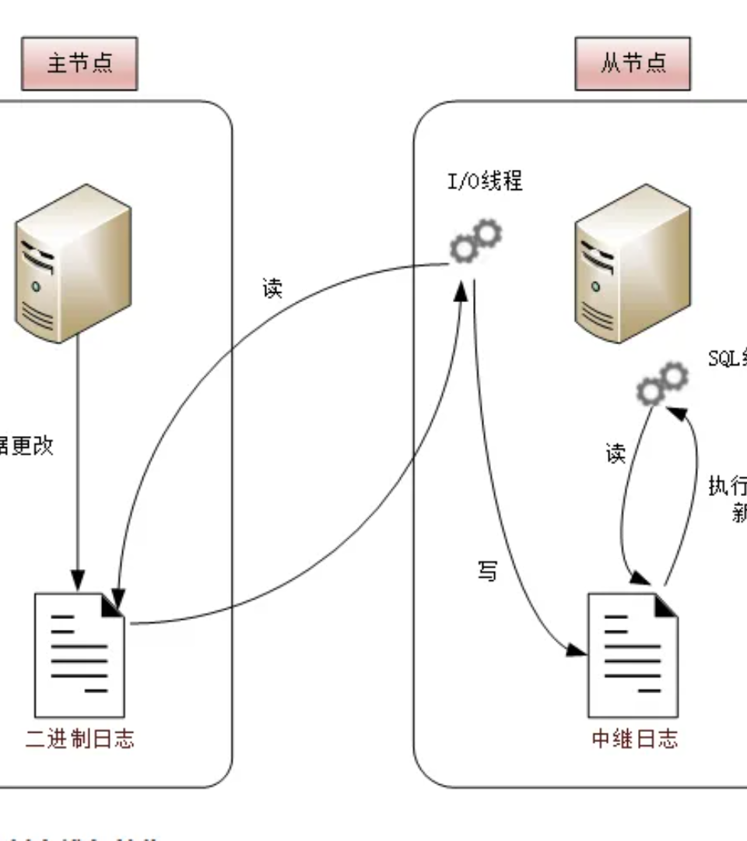
在配置主从复制时，需要进行以下步骤：
假设现在我们已经有了两个数据库【云服务器Linux】
在主服务器上启用二进制日志，并配置唯一的服务器ID。
在从服务器上配置唯一的服务器ID，并指定主服务器的位置。
在从服务器上启动复制进程，使其连接到主服务器并开始复制数据。
需要注意的是，从服务器的数据可能与主服务器略有延迟。此外，主从复制只是将数据复制到从服务器，而不会自动处理冲突或错误。如果在主服务器上发生错误操作或数据损坏，这些问题也会被复制到从服务器上。因此，在使用主从复制时需要小心管理和监控。

Slide 12


配置主服务器【ubuntu】
第一步是配置主MySQL服务器。 我们将进行以下更改：
为此，请打开MySQL配置文件并取消注释或设置以下内容：
vi /etc/mysql/mysql.conf.d/mysqld.cnf#将MySQL服务器设置为侦听专用IP
server-id = 1#设置唯一的服务器ID
log_bin = /var/log/mysql/mysql-bin.log#启用二进制日志记录
完成后，重新启动MySQL服务以使更改生效
sudo systemctl restart mysql
下一步是创建一个新的复制用户。
键入以下内容以root用户身份登录MySQL服务器：sudo mysql
在MySQL提示符内，运行以下SQL查询，这些查询将创建副本用户并向用户授予REPLICATION SLAVE权限：
CREATE USER 'replica'@'%' IDENTIFIED BY
'replica_password';
GRANT REPLICATION SLAVE ON *.* TO
'replica'@'%';
在仍然在MySQL提示符内时，执行以下命令将打印二进制文件名和位置。SHOW MASTER STATUS\G
输出：
File: mysql-bin.000001
Position: 629
Binlog_Do_DB:
Binlog_Ignore_DB:
Executed_Gtid_Set:
row in set (0.00 sec)
记下文件名'mysql-bin.000001'和位置'629'。 配置从属服务器时，将需要这些值。 服务器上的这些值可能会有所不同。

Slide 13

配置从属服务器
重启MySQL服务：
下一步是配置从服务器用于连接主服务器的参数。 登录MySQL shell：
sudo mysql
首先，停止slave线程:
STOP SLAVE;
sudo systemctl restart mysql
运行以下查询，该查询将设置从服务器来复制主服务器:
CHANGE MASTER TO
MASTER_HOST='192.168.100.190',
MASTER_USER='replica',
MASTER_PASSWORD='replica_password',
MASTER_LOG_FILE='mysql-bin.000001',
MASTER_LOG_POS=629;
确保使用正确的IP地址，用户名。 和密码。 日志文件名称和位置必须与从主服务器获取的值相同。
完成后，启动从线程
START SLAVE;
测试配置

Slide 14



一旦已经成功配置了 MySQL 主从复制，你可以通过执行一些操作来演示主从复制的效果。以下是一些示例操作：
在主库上进行写入操作：
在主库上执行一些写入操作，例如插入、更新或删除记录。
这些写入操作将被记录在主库的二进制日志中，并自动复制到从库进行同步。
在从库上进行读取操作：
在从库上执行一些读取操作，例如查询记录。例如：
```sql
SELECT * FROM your_table;
```从库会读取并返回主库上已复制的数据。
监视主从复制状态：
在主库或从库上执行以下命令来监视主从复制的状态：
```sql
SHOW MASTER STATUS; -- 在主库上查看主库的二进制日志状态
SHOW SLAVE STATUS \G; -- 在从库上查看从库的复制状态
```

